Slide 1
Bienvenue en cycle 5/8
Classe de Madame Murielle
De jeu en jeu, l’enfant devient « Je »

Slide 2
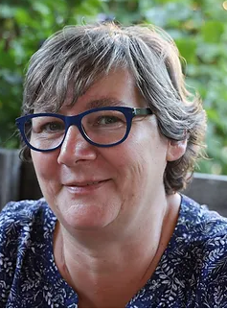
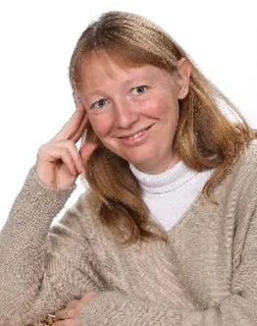
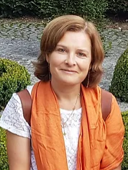
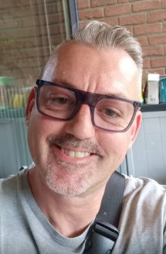
Nouvelle organisation
Madame Murielle:
3^{ième} maternelle
Madame Isabelle:
1ère primaire
Madame Hugo:
2^{ième} primaire
Monsieur Fréderic:
2^{ième} primaire
4 classes

Slide 3
Notre journée de classe
Présentation d’une journée:
8h20 Accueil dans la cour
8h30 Rassemblement au coin tapis
Météo, présence, calendrier
8h45 Ateliers autonomes
(Inspiration Montessori, Freinet)
9h20 Temps d’apprentissages
10h10 Collation
10h40 Récréation
11h Temps d’apprentissages
12h Diner en classe
12h30 Récréation
13h40 Temps d’apprentissages
15h20 Fin de la journée

Slide 4
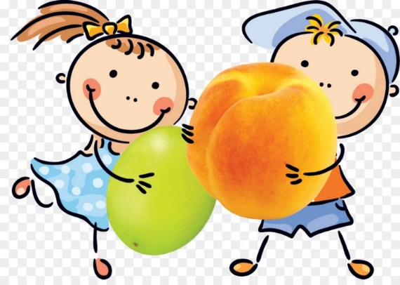
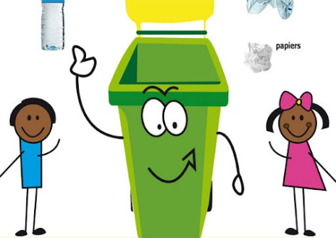
La collation
Viser une alimentation saine et variée
Lundi: Fruit ou légume
Mardi: Produit laitier
Mercredi: Collation libre
Jeudi: Fruit ou légume
Vendredi: Biscuit sans chocolat
Sensibiliser les enfants à la gestion des déchets

Slide 5
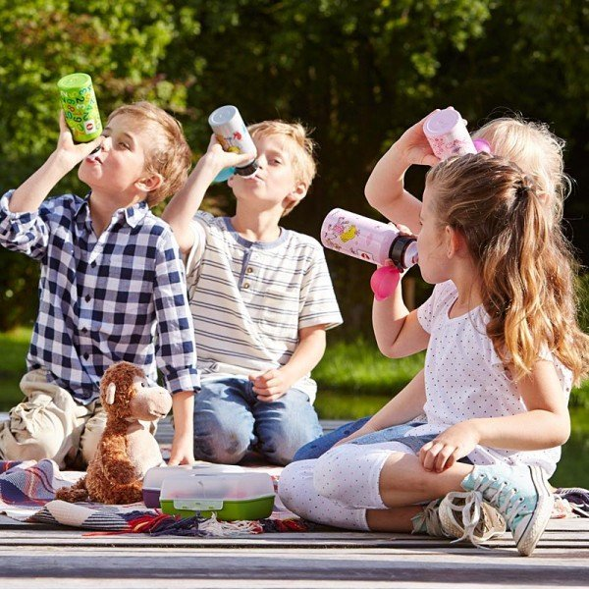
A l‘eau, à l’eau…
Pour favoriser de bonnes habitudes d’hygiène alimentaire….
Chaque jour les enfants apportent une gourde remplie d’eau.
Ils peuvent boire chaque fois qu’ils entrent en classe.
Les enfants emportent leurs gourdes d’eau au cours de psychomotricité pour le sensibiliser à de bonnes habitudes sportives.

Slide 6
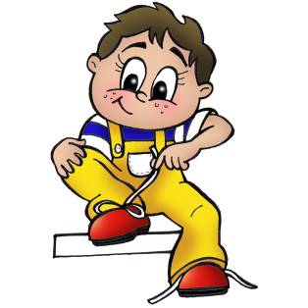
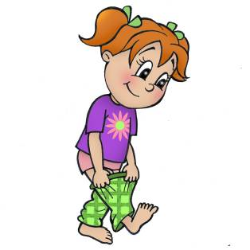
Pour une meilleure autonomie…
Nous insistons sur quelques règles élémentaires
L’enfant enfile et ferme sa veste.
Il sait vider seul son cartable a4 min. (farde, boîte à tartine)
Il est capable de se moucher .
Il est capable de s’habiller seul.
Il est capable de rester à table et de manger dans le calme, proprement

Slide 7
Chaque enfant a en lui 8 intelligences et les développe naturellement avec plaisir…
Objectifs: travailler l’estime de soi, respecter le rythme et les forces de chaque enfant, entretenir le plaisir d’apprendre, développer l’autonomie….

Slide 8
Les ateliers autonomes
Une évaluation individuelle consignée dans un cahier
Ateliers de défis individuels journaliers (issus du programme officiel)
Organisés en rapport avec les 8 intelligences (Octofuns)

Slide 9
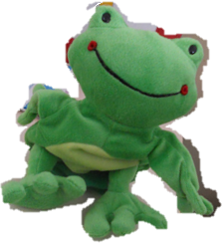
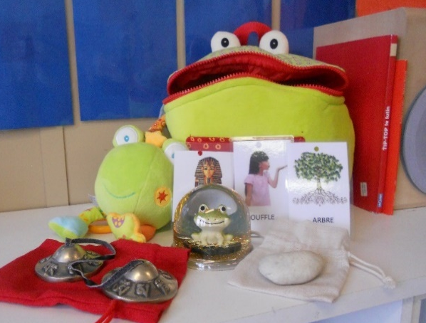
Formation basée sur la pleine conscience
Les activités se déroulent par petites séquences de quelques minutes chaque jour
La méthode est basée sur des exercices de relaxation qui favorisent la concentration et aide à la gestion du stress.
Le matériel utilisé est ludique, affectif et a pour objectif de calmer les enfants afin qu’ils soient plus réceptifs aux apprentissages.

Slide 10
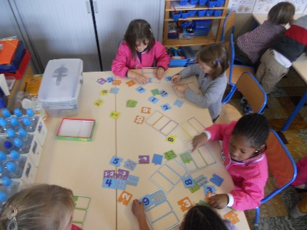
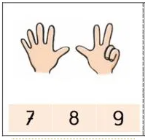
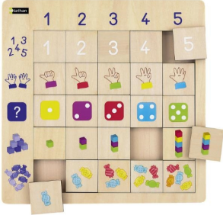
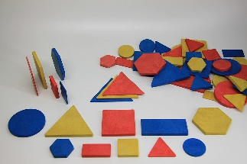
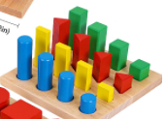
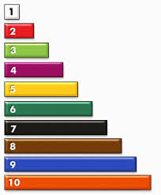
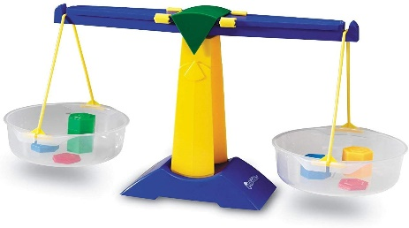
En mathématique
Nombres de 1 à 10 et plus …
Solides et figures
Grandeurs

Slide 11
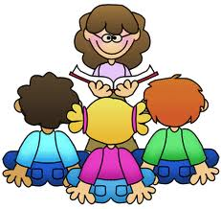
En français : Plaisir de lire
Chaque jour un album jeunesse en fonction du thème de la semaine
Ateliers lecture organisés par la bibliothèque de Woluwe - Saint- Lambert
Bibliothèque de classe
Sacs à lire:
Régulièrement votre enfant rapportera un sac à lire le week-end.
Il revient à l’école le lundi: complet et en bon état.

Slide 12
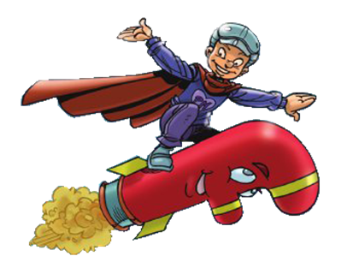
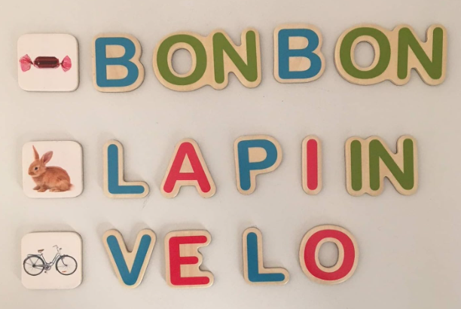
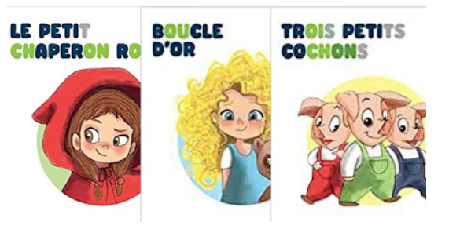
Méthode de lecture
La méthode des alphas
un outil ludique et affectif
M2
Une méthode de lecture syllabique de transition :
Selon Céline Alvarez et Stanislas Dehaene (inspirés des neurosciences)
M3
Une méthode de lecture syllabique basée sur l’humour
et le plaisir d’apprendre
(inspirés des neurosciences)
P1

Slide 13
La musique
Utilisation de nombreuses comptines et poésies pour enrichir le vocabulaire, l’articulation et le rythme de lecture

Slide 14
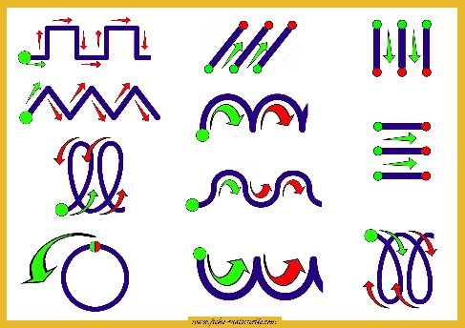
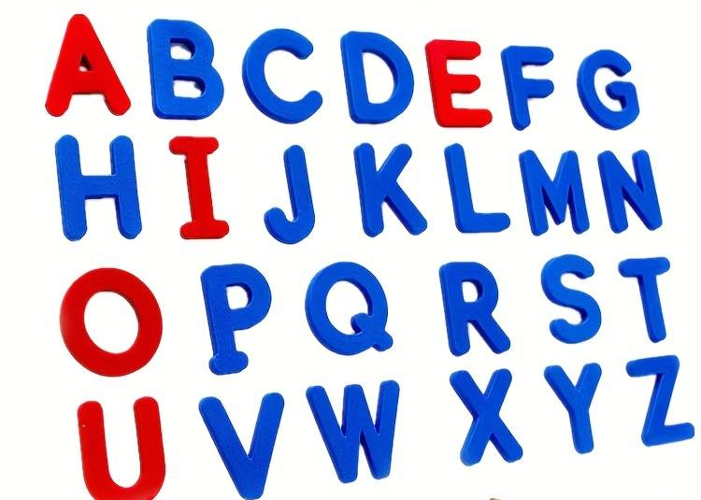
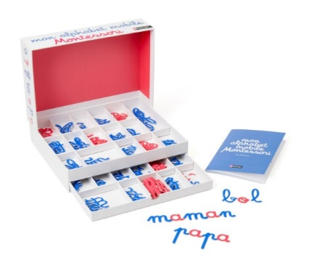
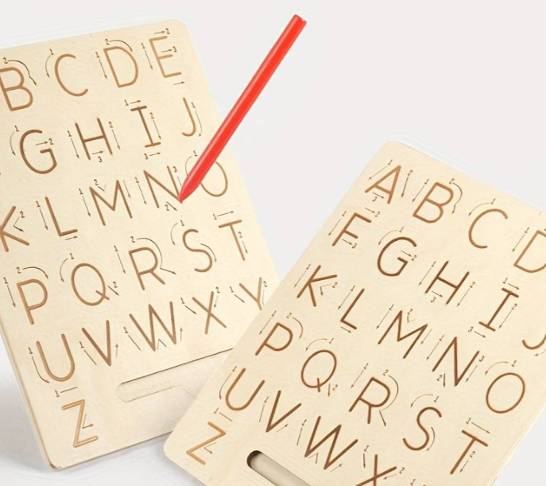
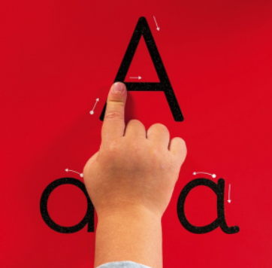
Graphisme et écriture
Le déliement du geste graphique et le maintien correct des outils sont une priorité.
Nous utilisons des lettres mobiles
Nous préparons l’enfant à l’écriture mais nous n’écrivons pas encore.
Excepté le prénom en lettre capitale d’imprimerie.

Slide 15
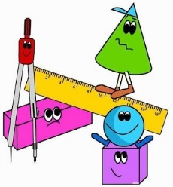
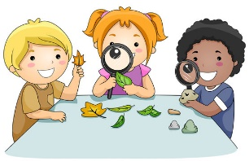
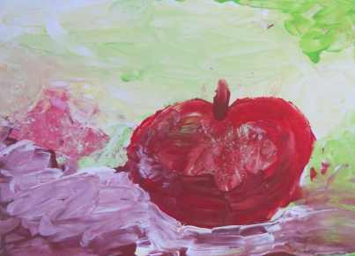
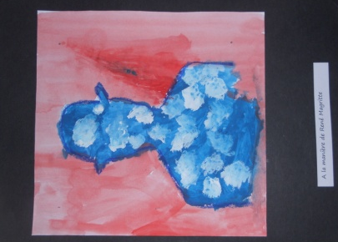
Les après-midis en cycle M3/P1
Deux groupes verticaux: les verts et les bleus
Le mardi: Madame Isabelle: Solides et figures
Madame Murielle: Les grandeurs
Le jeudi: Madame Isabelle: Sciences
Madame Murielle: Sciences humaines et sociales
Le vendredi : Madame Isabelle: Musique et chant
Madame Murielle: Art plastique

Slide 16
Eveil aux langues
En concordance avec le nouveau programme
Des comptines illustrant différentes langues
Des histoires vidéo dans différentes langues

Slide 17
En religion
L’éveil à la citoyenneté dans le quotidien des enfants et lors d’activités dynamiques de groupe.
Récits bibliques au-travers de livres adaptés aux enfants.
Nous assistons à différentes petites célébrations avec les enfants des classes primaires au fil des moments forts de l’année .

Slide 18
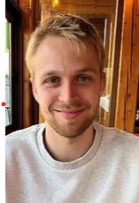
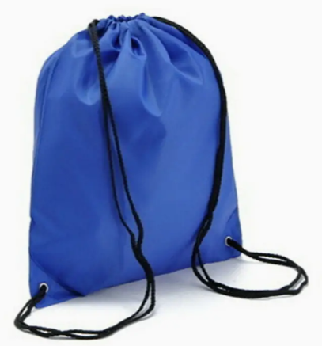
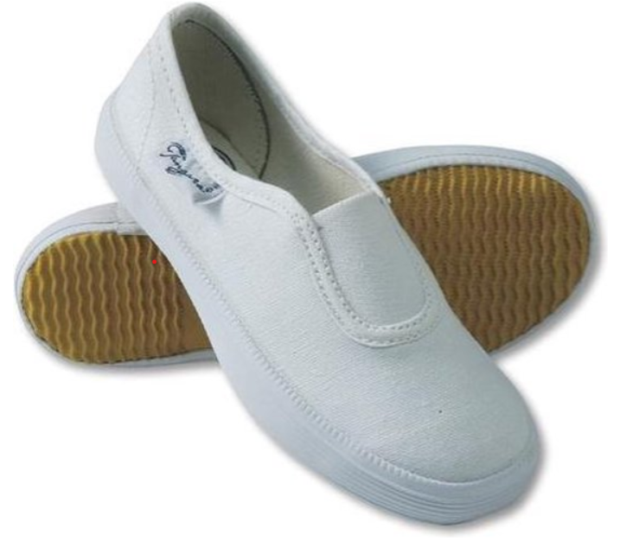
La psychomotricité Avec Monsieur Thomas
Le lundi à 10h30
Apporter des sandales de gymnastique blanches dans un sac marqué

Slide 19
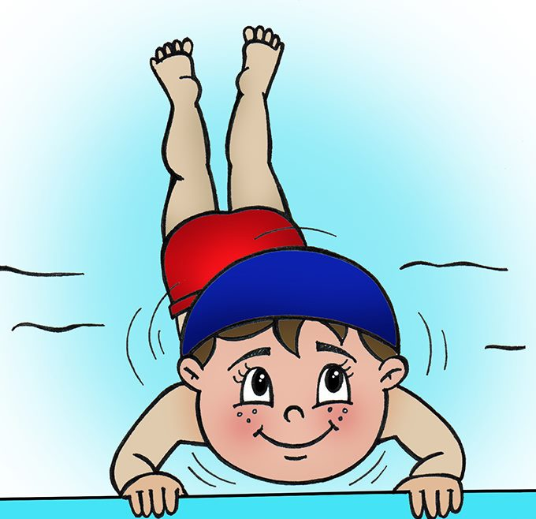
La piscine
Le vendredi matin
Au Poséidon
Apporter bonnet, essuis, maillot dans un sac à dos.
De bonnes chaussures de marches sans lacets.
Des vêtements faciles à enfiler et marqués.

Slide 20
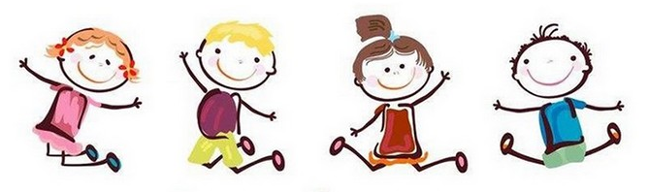
Evaluation des apprentissages
Les enfants sont évalués tout au long des activités.
Evaluation comportementale
Chaque jour l’enfant qui a respecté les règles de vie reçoit un aimant ( chenille)
En fin de semaine, suite au conseil de classe les enfants qui ont collectionné 5 aimants sont valorisés ou encouragés à progresser.
Trois réunions de parents individuelles sont organisées: en décembre, en avril et en juin

Slide 21
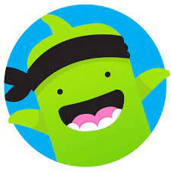
Cahier de communication
Contact entre la maison et l’école
Elle doit être complétée, vidée et signée par les parents
Remise à l’élève dès le lendemain matin
Class Dojo
Permet d’échanger en direct avec l’enseignant
Permet de recevoir des photos des enfants en pleine action
Permet aux deux parents de recevoir les informations

Slide 22
Pour des raisons de sécurité et de convivialité:
Pas de petits jouets!
On apporte son cartable
TOUS LES JOURS

Slide 23
Je vous remercie pour votre attention.
Je vous souhaite une excellente fin de soirée
Madame Murielle

